Slide 1
Stack Forge
Tower Defence Game
2018180017 박기정

Slide 2
게임 컨셉
타워를 설치하여 적군의 공격으로부터 기지를 지키는 전략 게임
다양한 타워 유닛을 배치하여 적군의 진격을 막고,
각 유닛의 특성과 업그레이드를 통한 전략적 대응

Slide 3
개발 범위
서로다른 타워 3종류
각 타워의 진화 버전 2종류
서로 다른 적 3종류
1개의 보스 몬스터
10개의 Wave로 이루어진 1개의 스테이지
매번 스테이지를 시작할 때 마다 랜덤으로 길을 생성
하는 시스템
길을 따라 움직이는 적의 길 찾기 알고리즘

Slide 4
예상 게임 실행 흐름
스테이지 시작 시 랜덤하게 길이 생성된다.
Wave가 시작되면 적들이 길을 따라 몰려온다.
타워를 설치하여 몰려오는 적을 막는다.
적을 처치하여 얻은 재화로 타워를 강화하며 더 높은 Wave를 막는다.
마지막 보스를 처치하면 스테이지를 클리어한다.

Slide 5
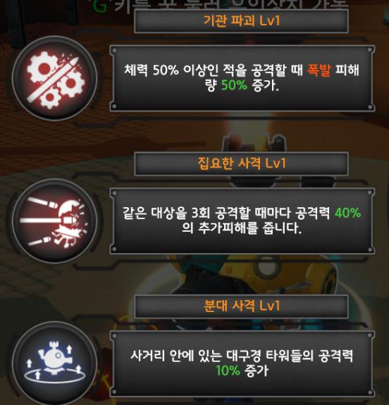
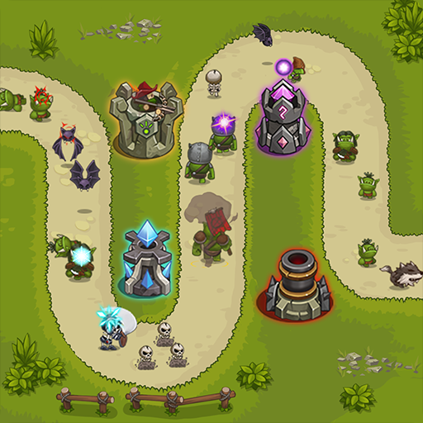
예상 게임 실행 흐름
길을 따라 몰려오는 적
(타워 디펜스 킹)
타워 강화
(ReRoad)

Slide 6
개발 일정
날자(주차) | 내용
4월 4일 ~ 4월 10일 (1주차) | 프로젝트 생성 및 설정 기본 레이아웃 설정
4월 11일 ~ 4월 17일 (2주차) | 1종의 타워 제작
4월 17일 ~ 4월 24일 (3주차) | 1종의 적 제작 타워와 적의 상호 작용 개발
4월 24일 ~ 5월 1일 (4주차) | 타워의 강화 효과 제작 및 구현 타워의 진화 제작
5월 2일 ~ 5월 8일 (5주차) | 스테이지 제작 스테이지의 랜덤 길 생성 알고리즘 작성
5월 9일 ~ 5월 15일 (6주차) | 보스 몬스터 제작 적 2종 추가 적 길 찾기 알고리즘 제작
5월 16일 ~ 5월 22일 (7주차) | 세부 UI 구현 타워 2종 추가
5월 22일 ~ 5월 29일 (8주차) | 밸런스 조정 및 버그 수정
5월 30일 ~ 6월 5일 (9주차) | 최종 테스트

Slide 7
감사합니다

